Slide 1
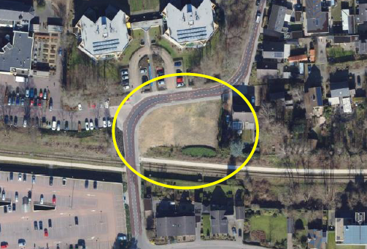
Het Wisselpad

Slide 2
Presentatie: inhoud
Even voorstellen
Proces
Project
Vervolg
Vanavond
Notes:
Wat wordt er verteld in deze presentatie?

Slide 3
Proces
Centrumplan (voormalige) gemeente Groesbeek
Recente gebeurtenissen: Wisselpad op de agenda
Verkoop van de grond
Ontwikkeling en participatie
Besluitvorming:
  College Burgemeester en Wethouders
  Gemeenteraad

Slide 4
Project: gemeentelijke doelen
3 doelen
1. Uitstraling centrum Groesbeek
2. Vergroten van het aanbod op de woningmarkt
3. Geen verlies op de grond
Notes:
In gaan op de inhoud van het project:
Wat zijn de doelen van het project?
Het benutten van locatie nabij het centrum voor woningbouw. Het ligt nabij voorzieningen en is een hele mooie inbreidingslocatie.
De woningmarkt is een ‘hot topic’ en er is nog steeds veel krapte. Doel is om meer aanbod te creeëren, voornamelijk in de betaalbare sector (Geef evt. een prijsindicatie)
Financieel doel.

Slide 5
Project: stedenbouwkundige studie
Stedenbouwkundige studie uitgevoerd
Woonconcepten
Notes:
Er zijn 4 concepten onderzocht
Het college B&W heeft op 12 juli 2024 besloten om 2 concepten verder te onderzoeken. Vermelden dat er betaalbare koop beoogd wordt
Deze 2 concepten worden vanavond besproken
Woonconcept 1: een appartementen complex met 8-9 woningen in drie bouwlagen
Woonconcept 2: 8 boven- en benedenwoningen
Concept: kan het nog anders? Meer/minder?
We zijn in een erg vroeg stadium, en er kan nog veel veranderen.
Vooral de plaats op het perceel/ontwerp is aan verandering onderhevig.
Volgende tekeningen zullen vanavond ook in het groot geprint op tafel liggen, maar het zijn nog erg ruwe schetsen.

Slide 6
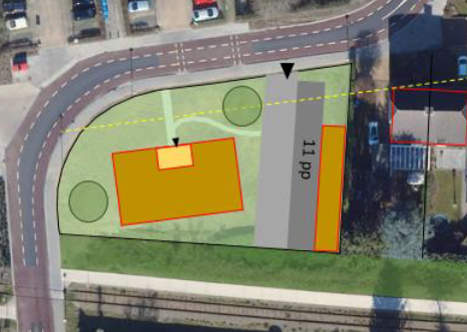

Project: Woonconcepten
Woonconcept 1: een appartementencomplex met 8-9 woningen.
Notes:
3 bouwlagen = Verdieping 1,2,3.

Slide 7
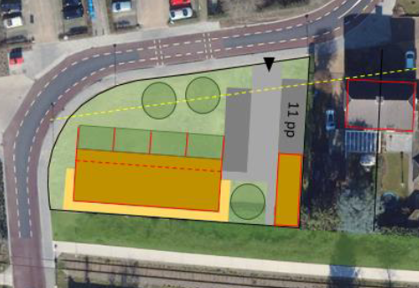
Project: Woonconcepten
Woonconcept 2: acht boven- en benedenwoningen.

Slide 8
Bewonersavond
Raadplegen van bewoners
Wat is er niet bespreekbaar?
Wat wel?
Wat doet de gemeente met de input?
Notes:
Geen park mogelijk – er zijn voldoende parken in de nabijheid.
Woningbouwprogramma is niet bespreekbaar
De rest in principe wel!
Wat wordt er met de feedback gedaan

Slide 9
Vervolg
Verslag van deze avond
Reactieformulieren
(Inschrijvingen voor) De nieuwsbrief
Reactietijd
Participatie door de projectontwikkelaar

Slide 10

Genoeg gepraat!
Wat gaan we zo doen?
Hoe gaan we het doen?
  5 Groepjes vormen
  Vragen beantwoorden
  Opmerkingen en bedenkingen
  Brainstormen over oplossingen
  Koffie en thee
Terugkoppeling

